Slide 1
Oversikt over FINF4021
Automatisert rettsanvendelse og rettsteknologi
Dag Wiese Schartum,
AFIN

Slide 2
Hva emnet handler om (1)
FINF4021 handler om fremgangsmåter/metoder for å utvikle regelbaserte systemløsninger («systemer med jus i»), og som i større eller mindre grad innebærer automatisert rettsanvendelse
Et typisk trekk ved automatisert rettsanvendelse er at systemene er utviklet for å behandle mange saker ved hjelp av standardiserte behandlingsopplegg for «masseforvaltning» og «massesaksbehandling» (og ikke individorientert behandling)
I emnet skjelner vi grunnleggende mellom tre typer systemer:
  Rettslige beslutningssystemer (RBS)
    Kjennetegnes med (typisk) høy automatiseringsgrad, og at det er resultatet fra maskinen som legges til grunn som vedtak
    Teknologien reduserer behov for saksbehandler, eller gjør saksbehandler helt overflødig (ved 100% automatisering)
  Rettslige beslutningsstøttesystemer (RBSS)
    Kjennetegnes med (typisk) lav automatiseringsgrad, og at det er saksbehandler som innestår for resultatet
    Teknologien reduserer ikke behov for saksbehandler, men støtter saksbehandler og bedrer kvaliteten av det manuelle arbeidet
  Rettskildesystem
    Systemer som formidler autentiske rettskilder (som f.eks. LovdataPro)
Emnet handler primært om RBS med forvaltningsrettslig innhold, men overføringsverdien er stor til andre rettsområder (forsikringsrett, arverett mv.)

Slide 3
Hva emnet handler om (2)
Emnet handler i liten grad om kunstig intelligens (KI)
  Regelbaserte systemer (som FINF4021 handler om) er helt dominerende i offentlig forvaltning og ellers i samfunnet
  KI brukes i veldig liten grad i offentlig forvaltning
    Fordi KI (dvs. statistiske metoder) ikke kan brukes til å uttrykke rettsregler (HVIS – SÅ)
      KI kan brukes for intern og forberedende saksbehandling, f.eks:
        prioritere saker
        identifisere saker som skal undergis kontroll
        erstatte skjønnsutøvelse
        analysere informasjonsstrømmer
        avdekke informasjonsbehov
        mv
    Fordi personvernforordningen skaper problemer for mange KI-anvendelser
      Jf. særlig formålsbegrensningsprinsippet og videre bruk (uforenlighet)

Slide 4
Et lite historisk tilbakeblikk
Automatisert rettsanvendelse i offentlig forvaltning er ikke nytt
  Pensjonssystemet som inngår i folketrygdlovens (1966) bestemmelser om alders- og uførepensjon (utviklet fra 1963/64), er ett av de første store eksempel i Norge på et «rettslig beslutningssystem»
  Aktuelle etater som har slike systemer: NAV, Skatt, Tolletaten, Lånekassen, Husbanken, Landbruksdirektoratet, Samordna opptak, opptak til videregående opplæring (VIGO) mv.

Slide 5






Både statlig og kommunal forvaltning er brukere av RBS …
men de viktigste av slike systemer finnes i statsforvaltningen

Slide 6
Digital forvaltning handler om tre parallelle utviklings-/endringsprosesser
Automatiserings-
vennlig lovgivning
IKT-
utvikling
Digitalisering
Transformering av
rettskilder – fra lov-
tekst til programkode
Regel-
utvikling
Organisasjons-
utvikling

Slide 7
Jus som ramme for og innhold i RBS
Ramme: Rettslige krav til systemløsningen: forvaltningsloven, NAV-loven,
personvernforordningen (GDPR), arkivloven mv.
modeller
datamodeller
prosessmodeller
pseudokode
Rettskilde-
systemer
Rettslig beslutnings-
system
Rettslige beslutnings-
systemer
programkode
Innhold: Den særlovgivning mv. som er bestemmende
for vedkommende forvaltningsordning der
saksbehandlingen skal automatiseres
Autentiske
rettskilder
Rettsregler
transformert til
programkode
manuelt
manuelt

Slide 8
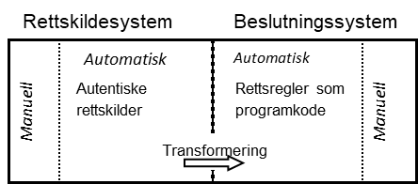
Transformering: Fra rettskildesystem til beslutningssystem
Transformering innebærer omforming fra rettskilder i naturlig tekst til rettskilder uttrykt som programmerte algoritmer
Handler om å forstå rettskildene som regler datamaskiner kan programmeres til å utføre, dvs. gjennomføre beregninger (aritmetiske operasjoner) og prøve om vilkår er oppfylt (logiske operasjoner)
Pseudokode («kvasi(program)kode») er et halvveis formalisert mellomstadium mellom naturlig språk og programkode og kan brukes i transformeringsprosessen
Transformering innebærer å fortolke med tanke på å formalisere, dvs. utlede rettsregler og bringe dem over i «fast form» → angi på entydig og fullstendig måte (jf. «algoritme»), hvilke data som skal være gjenstand for behandling, og hvilke behandlingsregler som skal anvendes på disse dataene
Transformeringen skjer som ledd i systemutviklingen og innebærer derfor massiv forhåndsavgjørelse av rettsspørsmål → en egen type rettslig beslutningsprosess

Slide 9
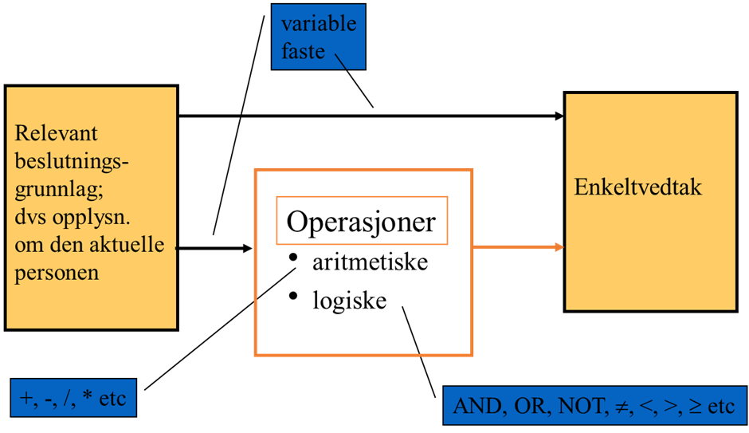
Transformering: Fra rettskilder til programkode

Slide 10
Særlovgivning er avgjørende for
hvilke vilkår som må oppfylles og
hvordan skatte/ytelsen mv. skal
beregnes
variable
faste
Relevant
beslutnings-
grunnlag;
dvs opplysn.
om den aktuelle
personen
Enkeltvedtak
Særlovgivning er avgjørende for
hvordan faktum skal forstås
Hva betyr f.eks. «forsørger»,
«inntekt», «samboer»,
«bosatt i Norge» mv.
Operasjoner
 aritmetiske
 logiske
+, -, /, * etc
AND, OR, NOT, ≠, <, >, ≥ etc
Hvilke krav stiller personvernregelverket og forvaltnings-lovgivning til saksbehandlingen?

Slide 11
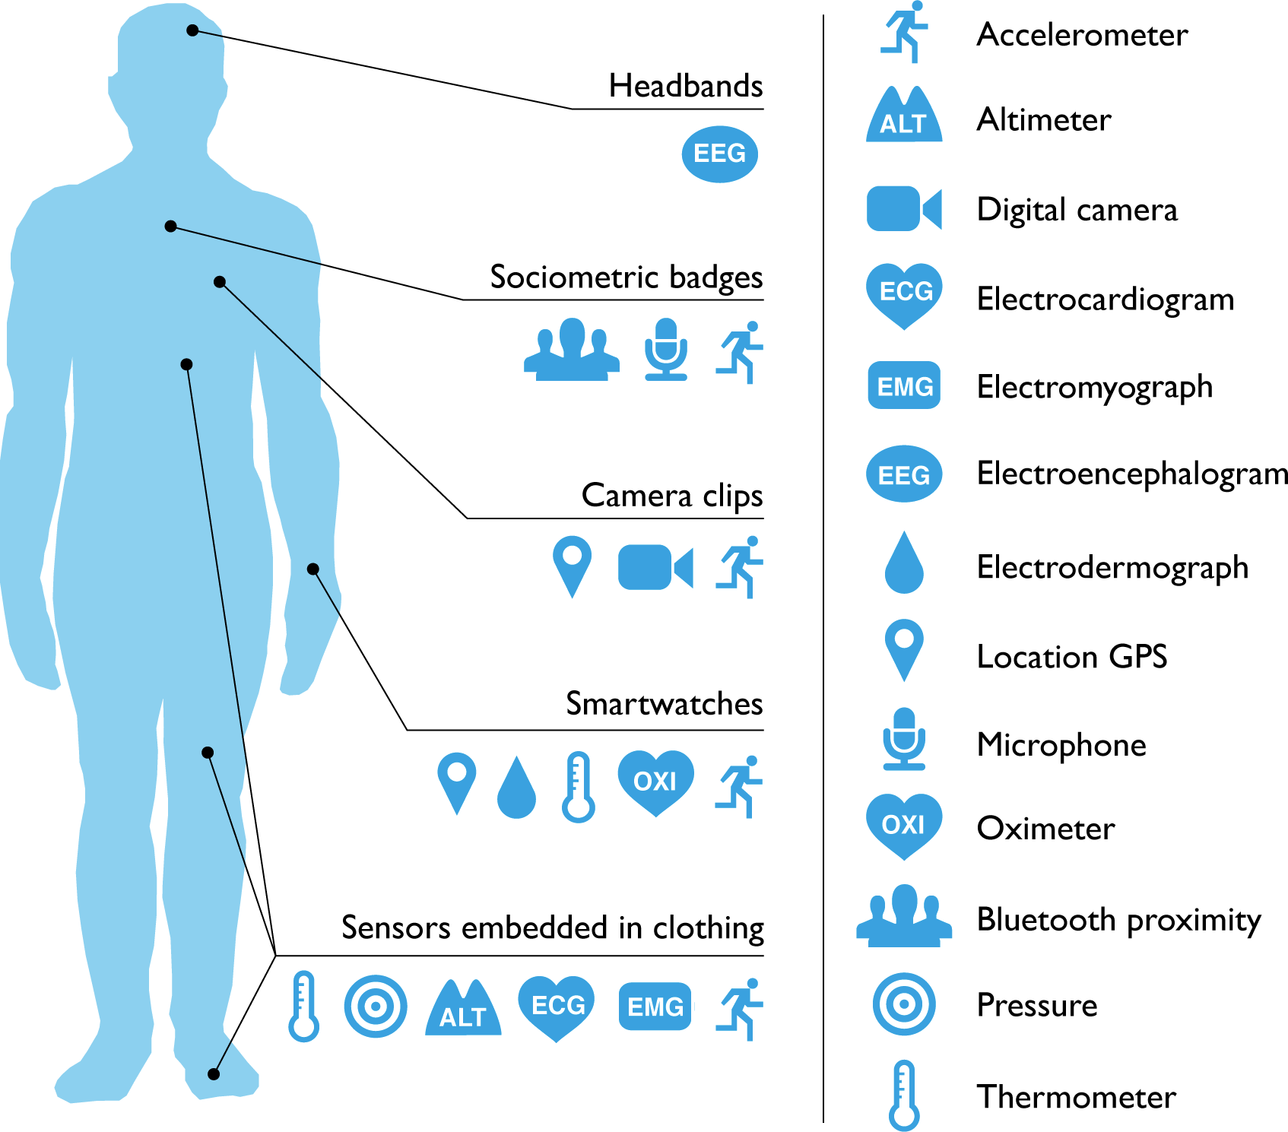

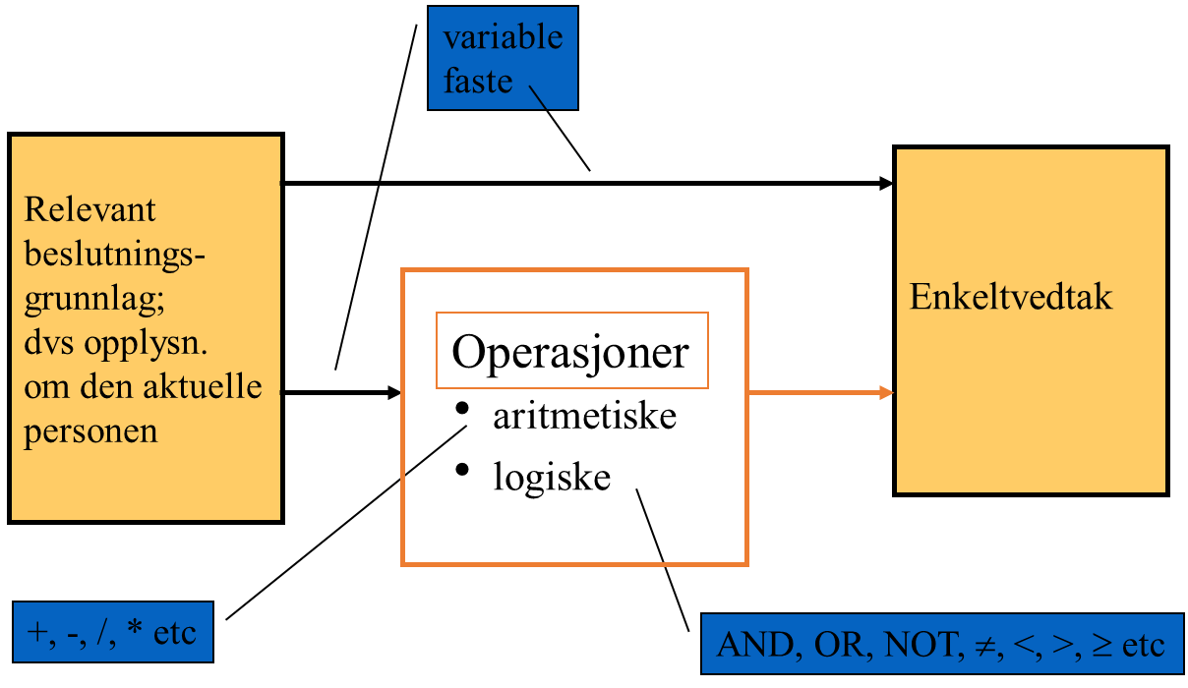
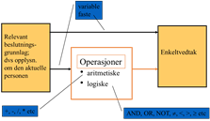
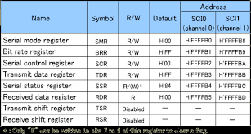

Modell av et helt automatisert RBS
Sensorer
Innbyggere/parter
Innbyggere/parter
Forvaltningsorganer
Forvaltningsorganer
Private virksomheter
Private virksomheter
Fellesregistre
Fellesregistre
Sensorer

Slide 12
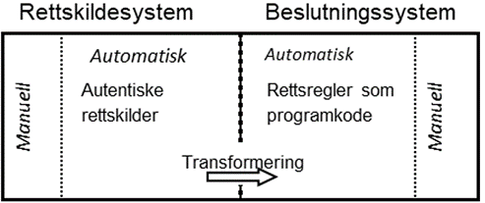


00101
01011
§§§
§§§
Avgjørende vekt på spørsmål om
rettslig analyse frem til den detaljerte
kravspesifikasjonen som skal være
gjenstand for programmering
Systemutviklings-
metoder
Metoder som
beskrevet i
Schartum 2018
Liten vekt på den rent informatiske
delen av systemutviklingsarbeidet
(programmering mv.)
Transformering → formalisering

Slide 13
Inndeling av systemutviklingsarbeidet i åtte faser
Systemutvikling betegner komplekse arbeidsprosesser som inneholder langt mer enn å ta stilling til rettsspørsmål
Fremstillingen i Schartum 2018 identifiserer de rettslige spørsmålene og angir anbefalte fremgangsmåter
Fremstillingen omfatter ikke hele prosessen til ferdig programkode, og for teknisk utviklingsarbeid vises det til akseptert systemutviklingsmetode, og til veileder for gjennomføring av prosjekter, jf. Prosjektveiviseren
Schartum 2018 er basert på inndeling i 8 faser:
  A) Prosjektetableringsfasen (kapittel 4)
  B) Fase for aktøranalyse og systemavgrensing (kapittel 5)
  C) Innrammingsfasen (kapittel 6)
  D) Fasen for innsamling av rettskilder (kapittel 7)
  E) Spesifiseringsfasen (kapittel 8)
  F) Fase for innbygging av personvern og rettssikkerhet (kapittel 9)
  G) Dokumentasjonsfasen (kapittel 10)
  H) Fase for regelverksutvikling (kapittel 11)
OBS! Selv om faseinndelingen ser lineær ut, forutsetter den nødvendig revurdering/iterasjon

Slide 14
Undervisningen i emnet
1) Fem fysiske forelesninger (denne innledningen, innledning til hver bolk + oppsummering)
2) Nitten innspilte forelesninger med tilhørende ppt-presentasjoner (ligger på semestersiden)
3) Fire arbeidsseminarer med studentaktiviteter, ledet av lærer. Dette er «nøkkelundervisning»!
4) Ett åpent halvdagsseminar om forholdet mellom lovgivning og systemutvikling (15. mars kl. 12.15 – 15.00)
5) Obligatorisk oppgave i valgfri form. Frist: onsdag 30. mars kl. 15.00). Egen detaljert beskrivelse finnes
på semestersiden

Slide 15
Kommentarer til pensum (1)
Hovedpensum (Schartum 2018) handler primært om
  hvordan en bør arbeide med rettsspørsmål for å utvikle systemer med korrekt rettslig innhold, og
  rettsregler som får direkte betydning for systemutviklingsarbeidet
  Det resterende pensum handler om
Innebygget personvern
Bygrave (2017) Data Protection by Design and by Default : Deciphering the EU’s Legislative Requirements
Det europeiske personvernrådet: Guidelines 4/2019 on Article 25 Data Protection by Design and by Default
Automatiseringsvennlig lovgivning mv.
Digitaliseringsdirektoratet (2021) Veileder for Digitaliseringsvennlig regelverk
Waddington (2020) Rules as a Code

Slide 16
Kommentar til pensum (2)
Teknologer har hovedregi på systemutviklingsarbeider, herunder arbeidet med å transformere rettskilder. Manglende juridisk innsikt kan gi utfordringer
  Hovedpensum, Schartum 2018: «Digitalisering av offentlig forvaltning. Fra lovtekst til programkode» tar derfor sikte på å identifisere de viktigste rettsspørsmålene i en prosess der en skal utvikle systemer som automatiserer rettsanvendelse
Rettslige hensyn kan ivaretas på annen måte enn foreskrevet i pensum – men alle hovedelementer i pensumfremstillingen må ivaretas for at praksis skal være rettslig akseptabel
I norsk offentlig forvaltning finnes ingen faste, alternative rettslig begrunnede metoder for det juridiske arbeidet. I praksis dominerer alminnelige, informatiske metoder for systemutvikling, der rettsspørsmålene kommer inn under kategorien «business rules»
  Praksis vedrørende håndtering av rettsspørsmål vil derfor variere og – i større eller mindre grad – avvike fra fremstillingen i pensum

Slide 17
Kommentar til pensum (3)
Supplerende litteratur
De av dere som vil ha rask oversikt over sentrale deler av pensum med innhold av type 1, kan lese Dag Wiese Schartum «From Legal Sources to Programming Code, i The Cambridge Handbook of the Law of Algorithms (2021) Tilgjengelig på nett via UiO og Oria
Det kan være behov for å bruke annen litteratur for å gå i dybden på innhold av type 2; særlig er forvaltningsrettslig og arkivrettslig og personvernrettslige fremstillinger aktuelle, f.eks.:
  NOU 2019:5 Forvaltningslovutvalgets innstilling (flere kapitler er relevante)
  Herbjørn Andresen: Arkivrett (Universitetsforlaget, 2020)
  Dag Wiese Schartum: Personvernforordningen. En lærebok (Fagbokforlaget, 2020)
Det er ikke krav om supplerende litteraturbruk, men noen «blikk til siden» er alltid en fordel

Slide 18
Anbefalte studieteknikker
Lese
Tegne
Skrive
Snakke
Samarbeide!

